Slide 1
思维决定出路，态度改变人生
从一无所有到丰衣足食只差一个思维

Slide 2
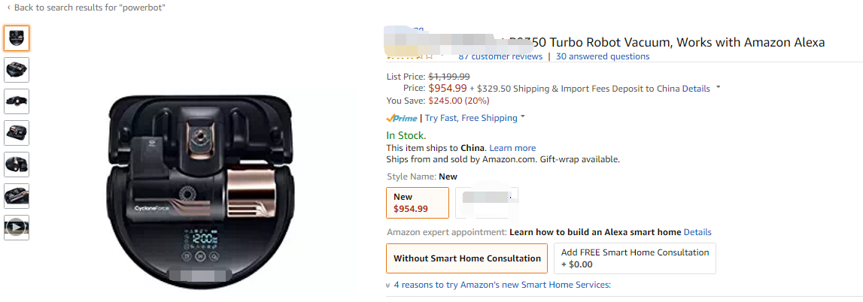
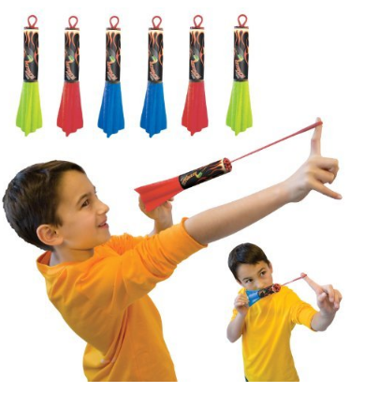
思维一
先确定好我们要卖什么，什么站点，什么类目，然后去寻找美国品牌，美国公司注册的品牌，或者美国人注册的品牌

Slide 3
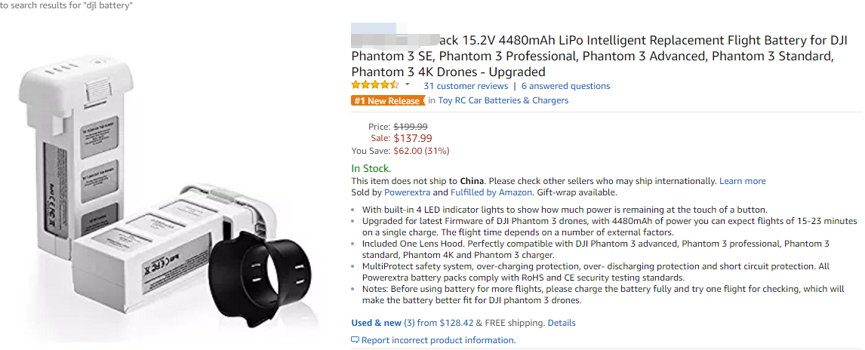
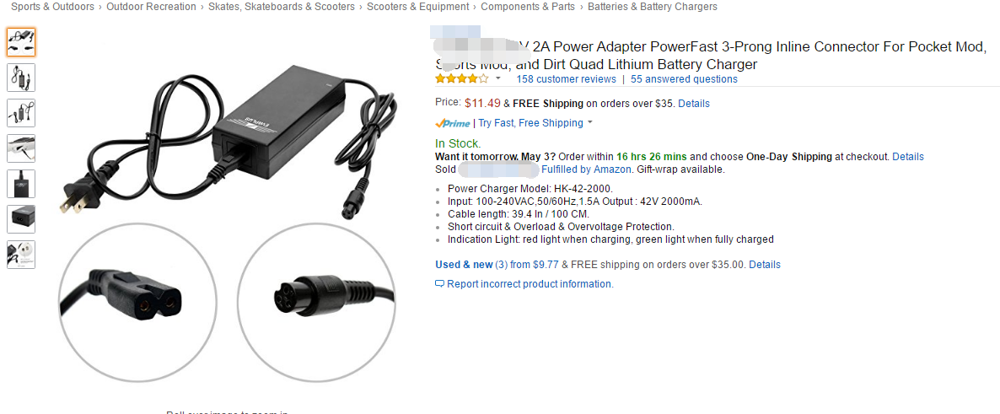
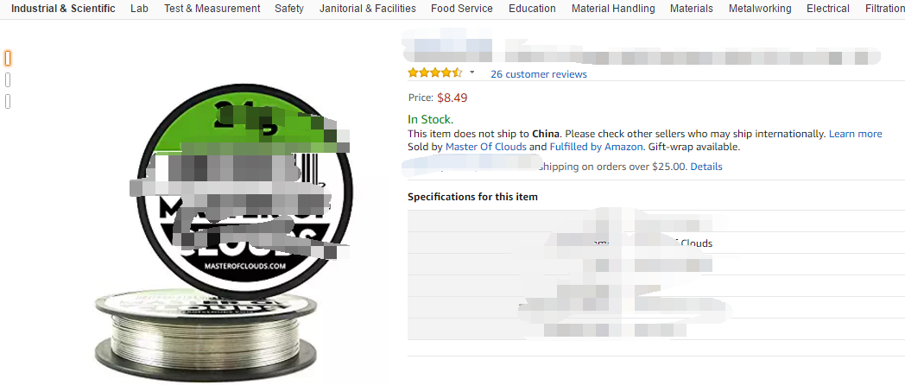
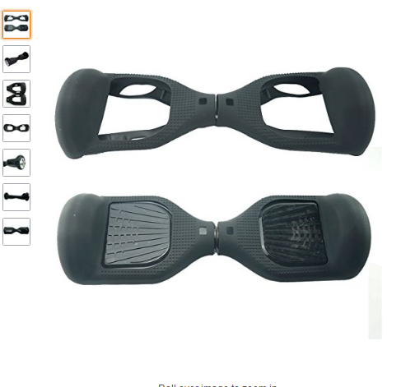
思维二
紧跟畅销产品，深挖二级包括三级分类，这将是我们中小卖家的未来主战场，趋利避害，与时俱进。

Slide 4
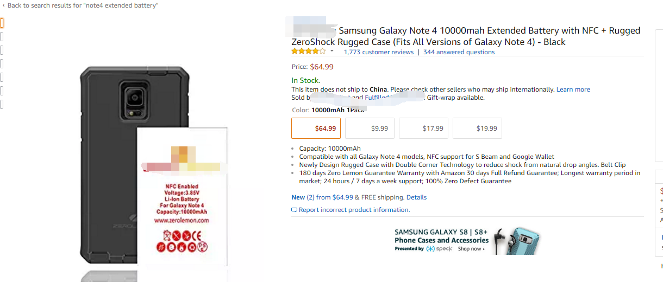
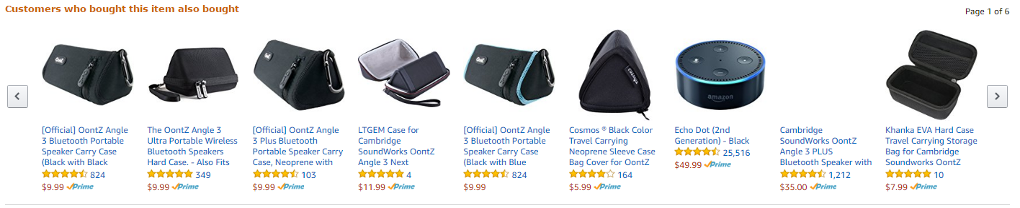
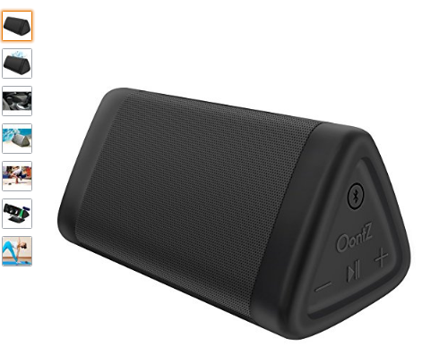
思维三
关联营销开发独具一格的好产品，可以做到一拖三，妈妈再也不用担心我该如何营销，再也不会没有方向了

Slide 5
思维四
广告报表助力我们开发新的好产品，这一点大家应该重视，好的选品法器就在自己手里，也就是传说中的关键词选品
思路我们在分析自动报表的时候会发现一些问题，那么前期的选词很重要，我们会发觉有些词的展现很大，但是没有点击，我么一般会将这样的词放到亚马逊搜索栏去搜索，有些时候搜索出来的结果和我们的产品不相关，这样的产品我们是可以去开发的
还有些词是亚马逊推荐关联出来的词，我们都可以拿去前台搜索，找出产品分析是否和我们产品相关，也是我们开发产品寻找好产品和相关联产品的好地方

Slide 6
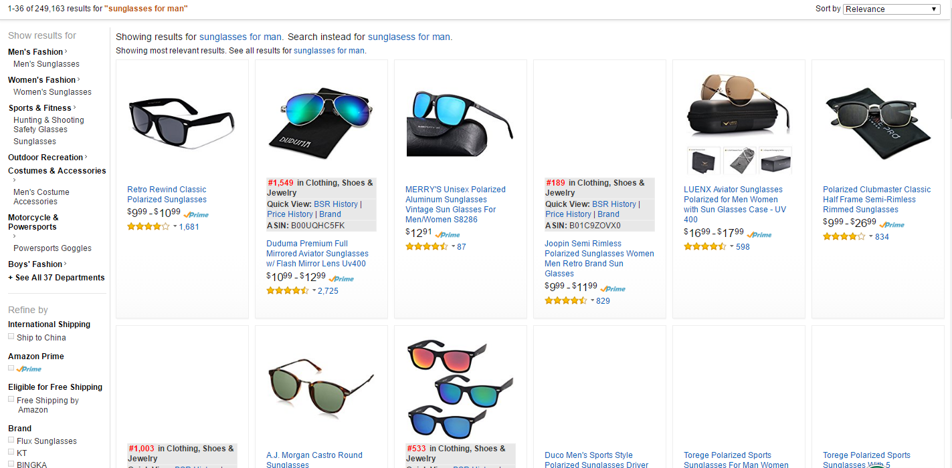
思维五
差异化思维变被动为主动

Slide 7
思维六
大类目的特定人群创造高利润地竞争产品
代表店铺就是专门针对特定人群的肥佬服装
专门针对摄影爱好者的拍摄支架和镜头
潜水爱好者的潜水服装

Slide 8
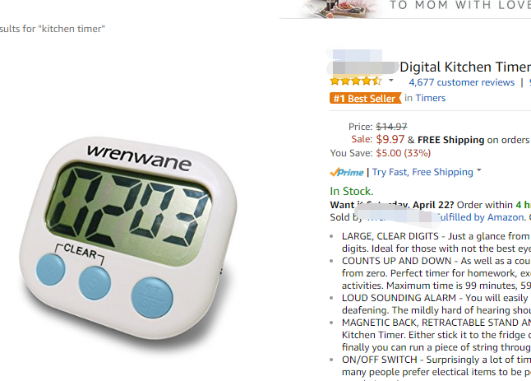
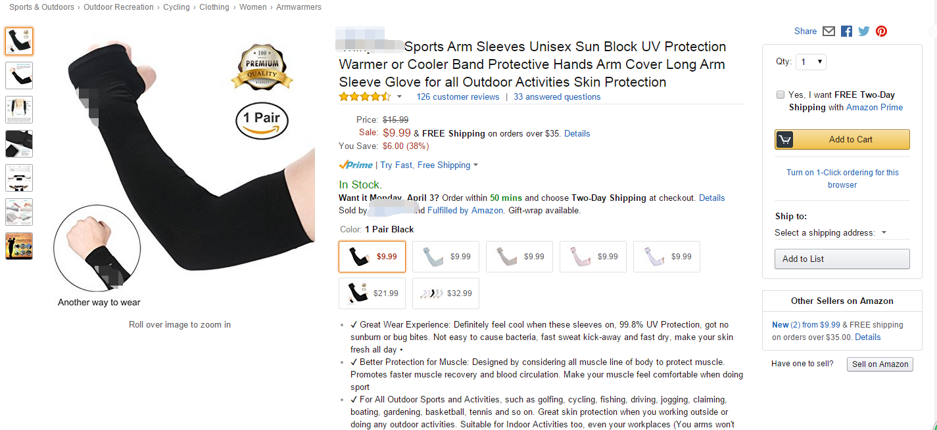
思维七
捆绑销售达到让顾客觉得赚到，这是销售的最高境界

Slide 9
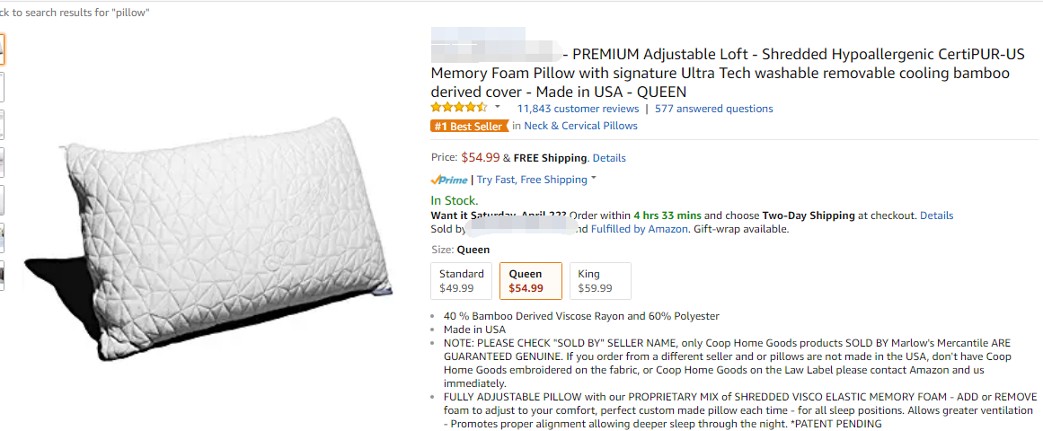
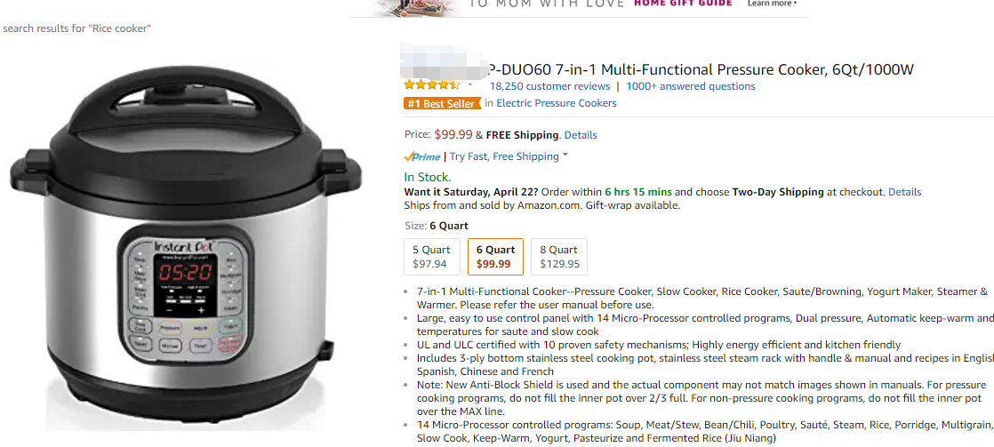
思维八
家居大件+海运+品牌化

Slide 10
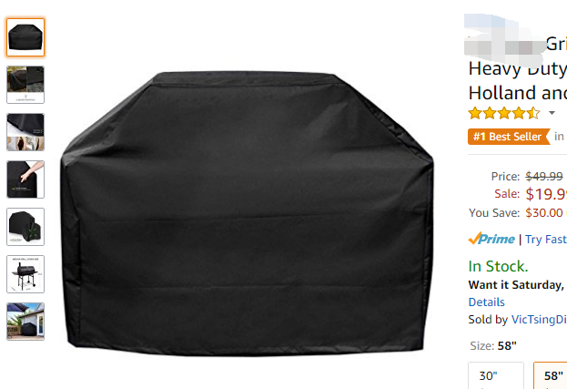
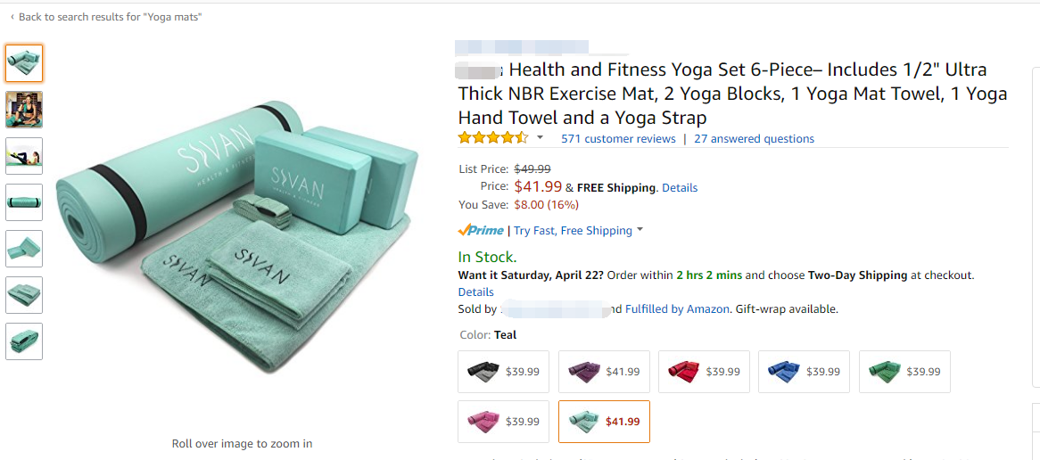
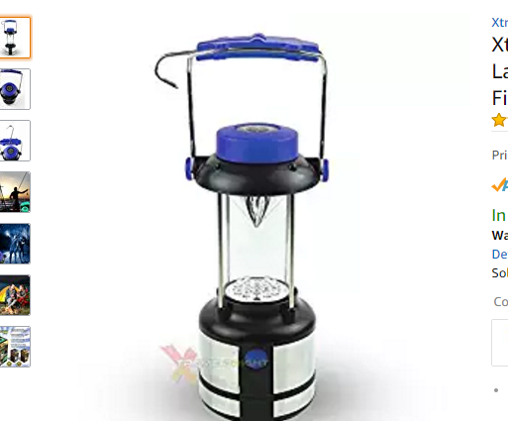
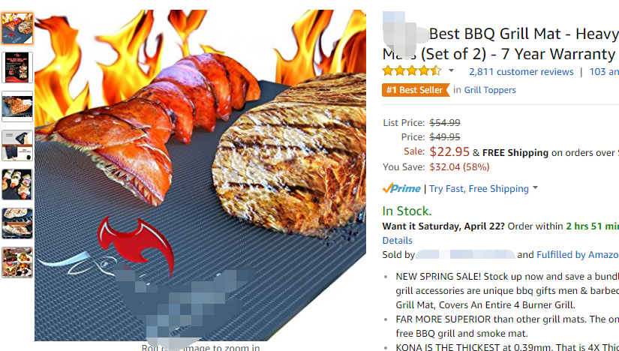
思维八
组合玩法创造无线商机，打败跟卖的最有效模式

Slide 11
赚钱才是王道
适合自己的才是做好的

Slide 12
目前大部分工厂的生存状况
招大量的人业务员开发国内客户，或者外贸客户
发费大量的资金在展会上
自己供货给外贸企业，拿着微薄的加工利润，没有主动权
大量的货物挤压，现金流难以维持
没有外贸经验，把以前的BTOB团队拉过来随便组建的亚马逊团队，经验基本为零，一直没有突破，处于一个很尴尬的局面
一直在啃老本，老板没有重视BTOC这个平台，想做但是不想投入太多，没有决心，只是作为多了一个销售渠道
供货账期太长，容易被跑路 ，死账，骗货

Slide 13
工厂的优势
有自己的产品线
有自己的研发团队核心技术
在某一个行业深耕多年，懂得国外顾客的需求，以及这一行业的产品的附加值
工厂大部分是做出口BTOB的，有出口的产品的准去数据
资金充足 资源辽阔 能够把握供应链这一源头

Slide 14
精品路线
工厂产品种类数量繁多，首先确定好优势类目
纵深挖掘二级分级分类，避开热门主体产品
集中优势物力财力在少数的产品上面，一带一路

Slide 15
研发型公司开发路线
工厂有自己的核心技术，研发能力，投入大量的资金在研发上面
可以将开发团队设置在国外，或者在国外招聘兼职开发人员，找到好的产品，拿回国内开模
发费优势资金在产品调研和数据采集上面，然后进行微创新，开模生产，进入市场，这个我有朋友用这种方式可以批量复制三个月做到20万美金一个账号，少量的SKU
主要公司案例: 千岸 大疆

Slide 16
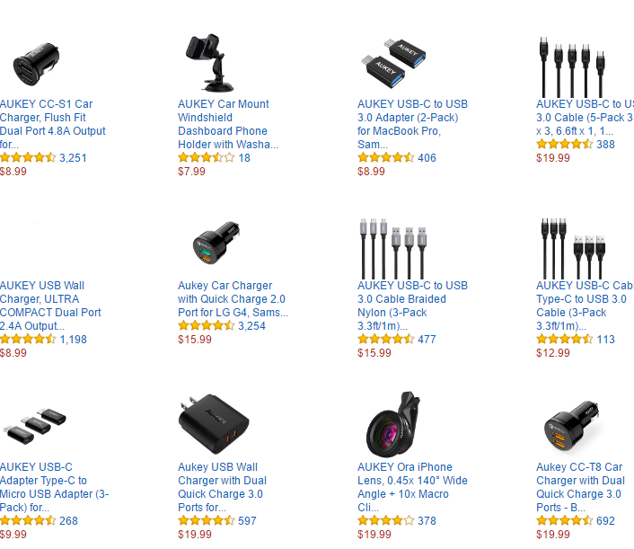
研发能力不强的公司选品胜在推广
研发能力不足，我们需要寻找出路，推广将会是我们的思路，我们的产品不一定很新颖或者第一无二，但是我们需要做好的服务，管控好品质

Slide 17
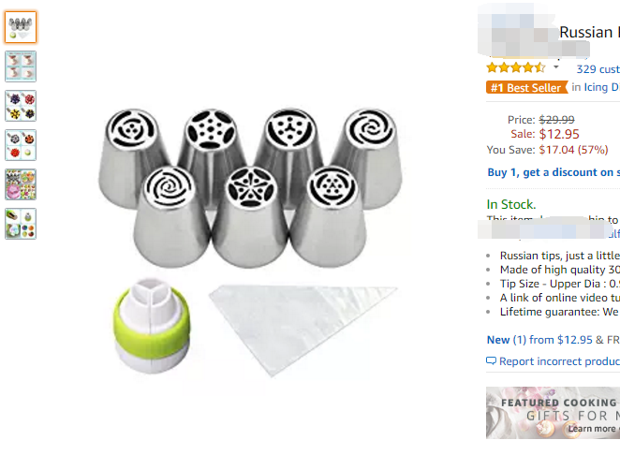
研发型工厂成功案例

Slide 18
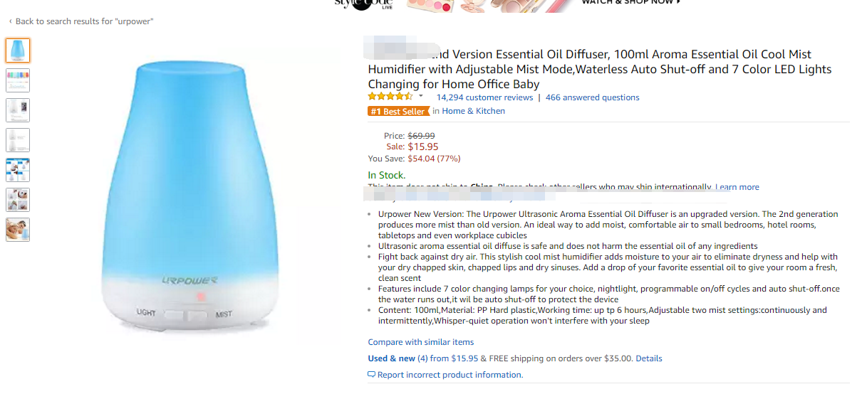
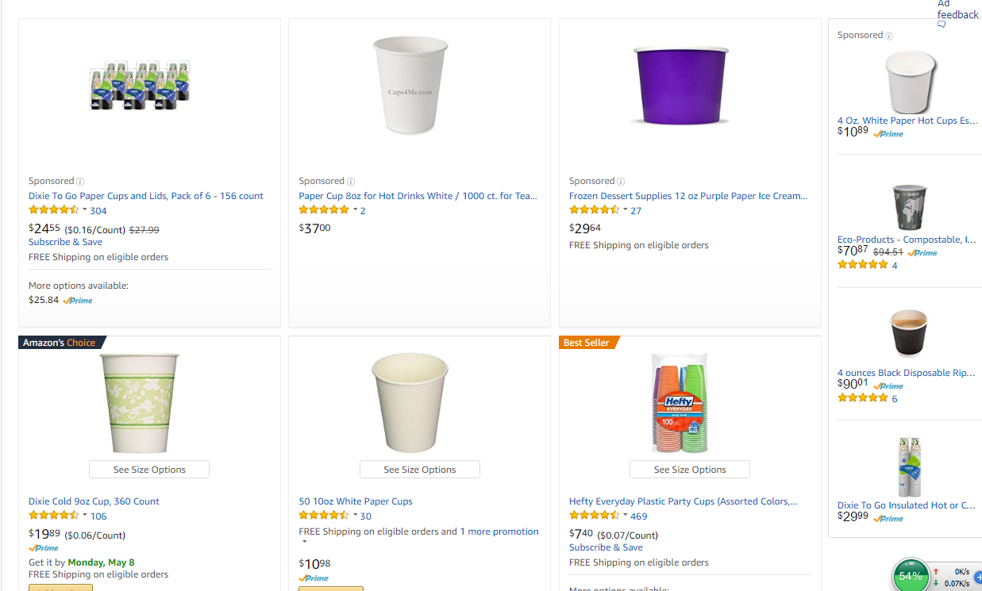
推广性公司成功案例

